Slide 1
FYS2130
Svingninger og bølger
Lasse Clausen
07.02.2018

Slide 2
Numeriske metoder

Slide 3

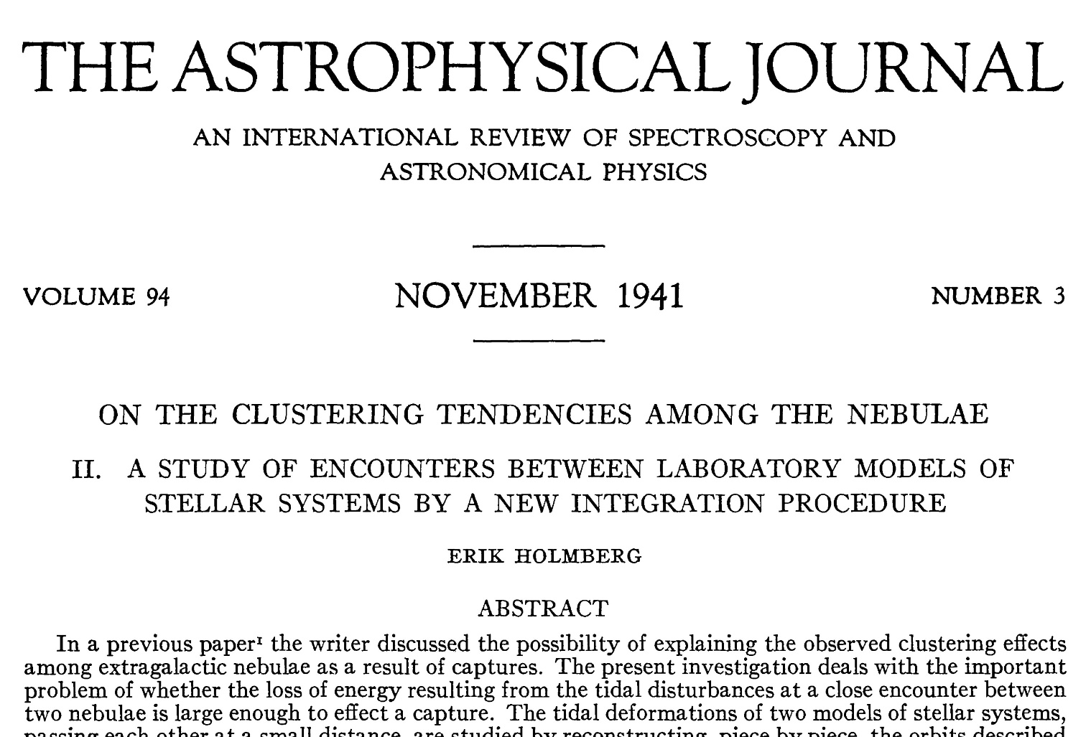
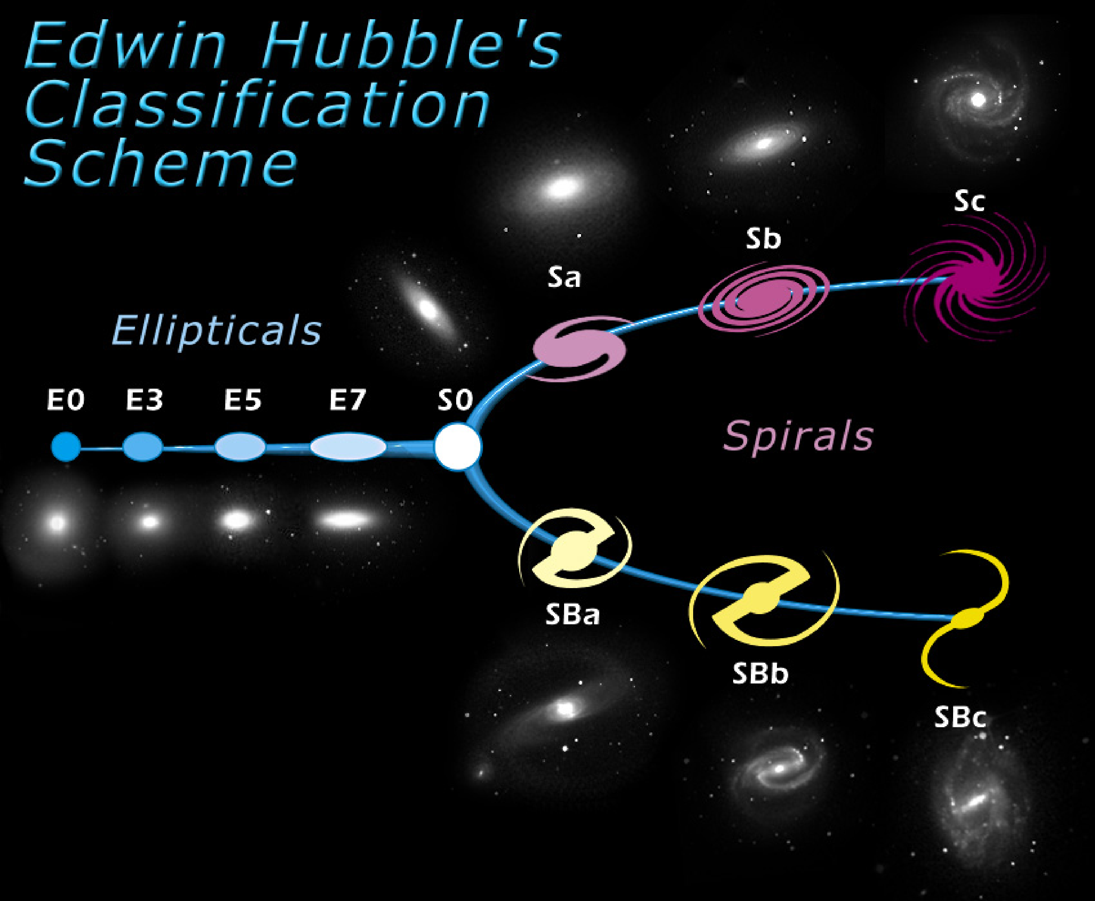
Erik Holmberg

Slide 4
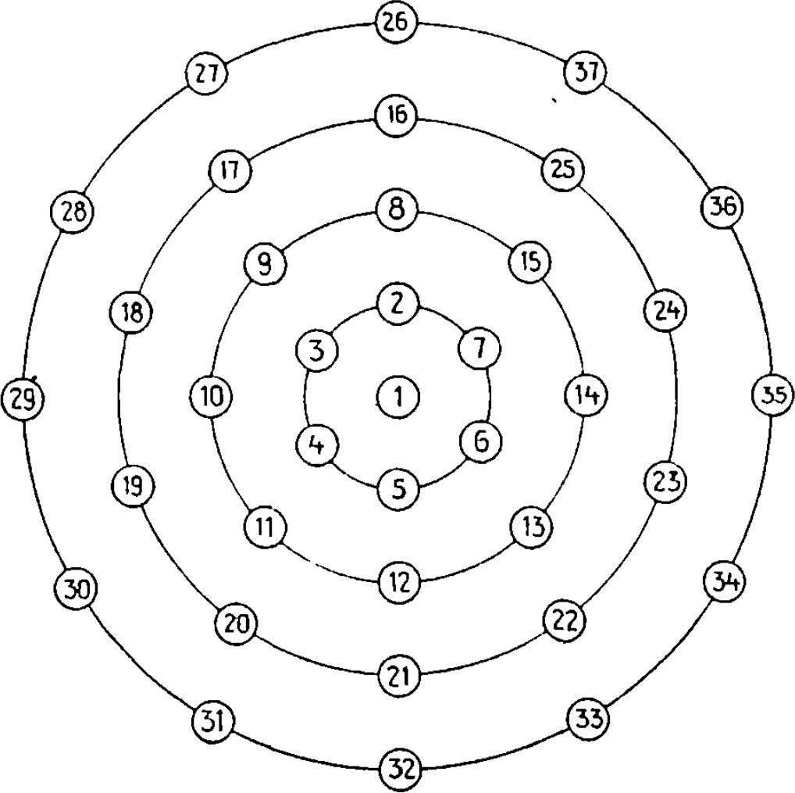
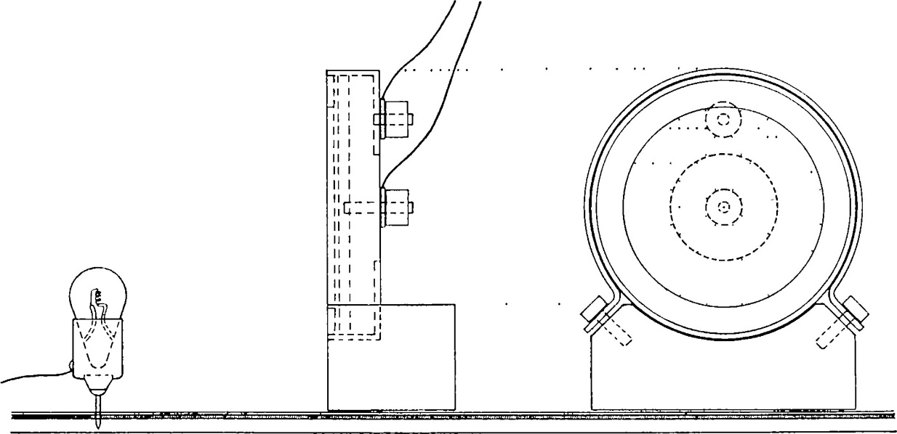
Erik Holmberg

Slide 5
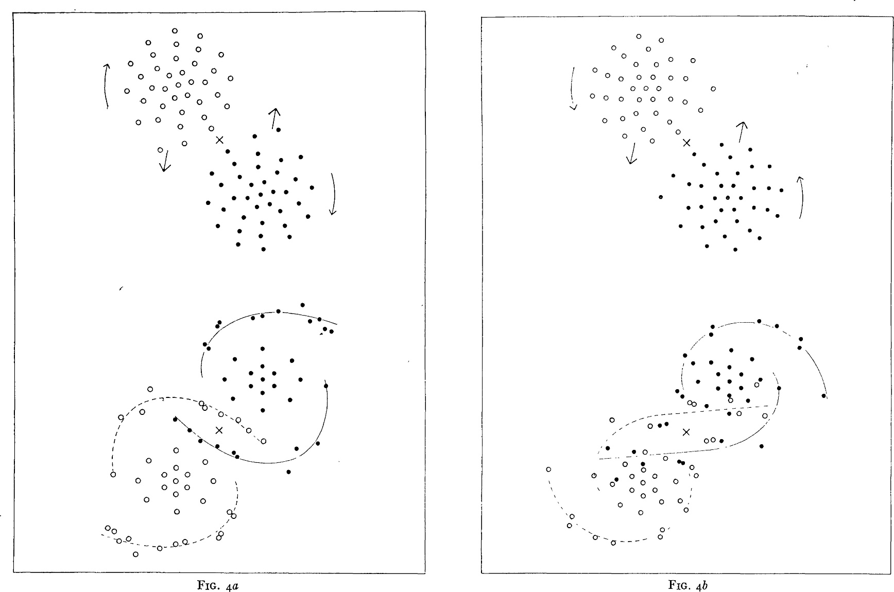
Erik Holmberg

Slide 6
Differensialligninger

Slide 7
Eulers metode (matematisk)

Slide 8
Eulers metode (grafisk)

Slide 9
Eulers metode

Slide 10
Et eksempel

Slide 11
Midtpunkt metoden

Slide 12
Midtpunkt metoden

Slide 13
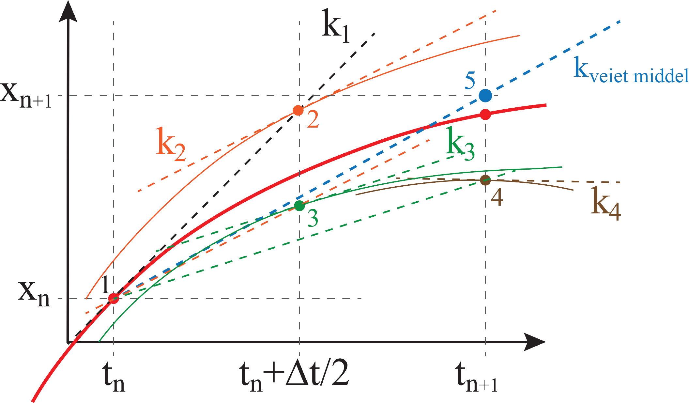
Fjerde ordens Runge-Kutta metode

Slide 14
Oppskrift for bruk av NM

